Slide 1
Yapay Zeka Destekli
Finansal Okuryazarlık Platformu
Genç yatırımcılar için gerçek para riski olmadan pratik yapma, öğrenme ve veri odaklı karar alma ekosistemi.

Slide 2
Pazar ve Hedef Kitle
Analizi

Slide 3



Pazar Analizi
Pazarın İhtiyacı
Yükselen Trendler
Büyük Fırsat
Piyasaya yeni giren yatırımcıların büyük bir kısmı finansal okuryazarlıktan yoksundur. "Duyumlarla" hareket etme eğilimi, yüksek risk ve kayıplarla sonuçlanmaktadır.
Oyunlaştırma ve yapay zeka destekli eğitim finans sektöründe hızla büyüyor. Kullanıcılar uzun metinler yerine interaktif pratik arıyor.
Sadece fiyatları ve grafikleri gösteren değil, veriyi "anlamlandıran" ve analitik düşünmeyi öğreten bir platform pazarında büyük bir boşluk bulunmaktadır.

Slide 4


Kullanıcı Analizi (18-35 Yaş)
Acı Noktaları
Beklentiler ve Motivasyon
Risk Korkusu: Gerçek para kaybetme endişesi piyasaya girişi engeller.
Risksiz Deneyim: Gerçekçi bir simülasyonda strateji test edebilme imkânı.
Bilgi Kirliliği: Sosyal medyadaki manipülatif içerikler arasında kaybolmak.
Anlaşılırlık: Bir hisseyi alırken veya satarken "Neden?" sorusunun cevabını öğrenebilmek.
Teknik Zorluk: Geleneksel uygulamaların yeni başlayanlar için fazla karmaşık arayüzleri.
Stratejik Planlama: Kendi portföyünü oluşturup veri bazlı yönetmeyi öğrenmek.

Slide 5
Mevcut Rakipler Neden Yetersiz?
Geleneksel Kurumlar
Yapay Zeka Tavsiye Botları
Sosyal Medya Fenomenleri
Gerçek zamanlı işlem imkânı sunarlar ancak arayüzleri sadece profesyonellere yöneliktir.
Kullanıcıya doğrudan "Al" veya "Sat" sinyalleri üreten kapalı kutu algoritmalar sunarlar.
Hap bilgi ve yüksek etkileşim sağlarlar, piyasaya giriş motivasyonu yaratırlar.
Öğretici vizyonları yoktur, kullanıcıyı yalnız bırakırlar.
Balık verir, tutmayı öğretmez. Kullanıcıyı sisteme bağımlı kılar.
Tüyo odaklıdır, analitik düşünme yetisini köreltirler.

Slide 6



Yapay Zeka Destekli Asistan
Bizi Rakiplerden Ayıran
Değer Önerimiz
Kullanıcıların finansal konulardaki sorularını yanıtlayan, borsa terimlerini açıklayan ve piyasa gelişmeleri hakkında bilgi sağlayan bir asistan.
Sanal Borsa ile Uygulamalı Eğitim
Kullanıcıların gerçek para riski almadan, platform içerisinden çıkmadan sanal bakiye ile alım-satım işlemleri yaparak piyasa dinamiklerini bizzat deneyimlemesini sağlayan yapı.
Platformumuz sadece bir araç değil, kullanıcının finansal zekâsını geliştiren interaktif bir mentordur.
Sinyal Değil, Analitik Zeka
Diğer uygulamaların aksine "Al/Sat" tüyosu vermeyiz; sistemimiz veriyi sunar, analiz yöntemlerini gösterir ve kullanıcının kendi çıkarımlarını yaparak kararlarını vermesini sağlar.

Slide 7
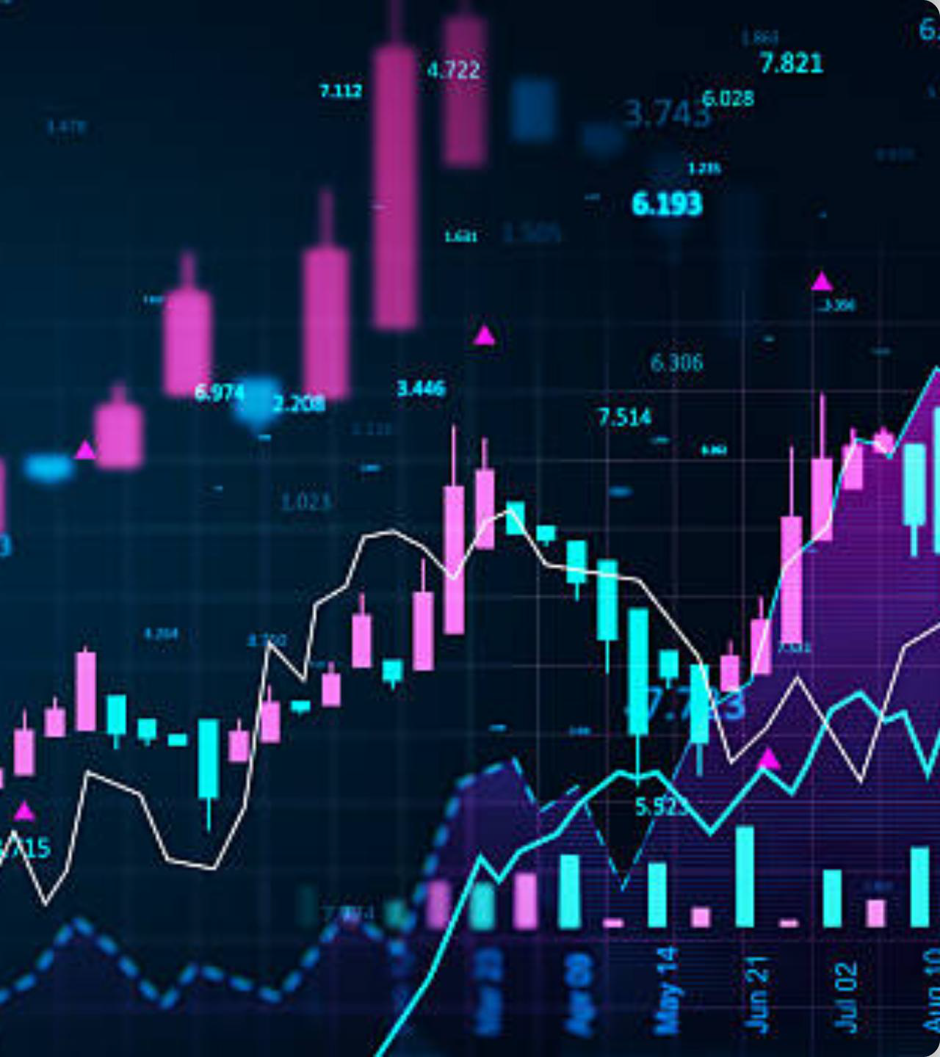
Sürdürülebilir
Gelir Modeli
Temel / Ücretli Paket Seçeneği
Sanal borsa ücretsizdir. Canlı borsa verisi, sınırsız asistan kullanımı ve gelişmiş analiz araçları ücretli pakette sunulur.
Kurumsal Yönlendirme
Yeterince bilgi düzeyine ulaşan kullanıcılar, anlaşmalı gerçek kurumlara yönlendirilir. Yeni hesap açılışlarından komisyon alınır.
Doğal Sponsorluklar
Eğitim vizyonunu bozmayan, eğitim kurumlarına veya yayınlara ait sponsorlu içerikler sisteme entegre edilir.

Slide 8
Uygulama Sonrası Hedefler
İlk 1 Yıl
Yerel pazarda pazar payını artırmak, kullanıcı sadakatini güçlendirmek ve eğitim içeriklerini genişletmek.
İlk 6 Ay
İlk 5 Yıl
Kullanıcı etkileşim verilerini analiz ederek AI mentörlük modelini optimize etmek ve ilk 100.000 aktif, eğitimli yatırımcı tabanına ulaşmak.
Kripto ve emtia piyasalarını sisteme dahil etmek, platformdan çıkmadan entegre aracı kurum işlemleri başlatmak ve global pazara açılım.

